Slide 1
MINIMAL STYLE
斗地主
未完成版
指导老师：龚伟
王瑶瑶
伍静茹
刘予

Slide 2
行业PPT模板http://www.1ppt.com/hangye/
目录
CONTENTS
开发过程
分工

Slide 3
01
开发过程

Slide 4
定义单独牌的属性，将54张牌添加到牌堆里，实现洗、发牌，每个玩家拿到手牌。开始检测谁是地主，如果玩家不叫地主，下一个电脑玩家就是地主，地主状态发生改变。
游戏控制：获取玩家的手牌、地主牌，监测堂子是否有人打出牌，监测用户玩家要出的牌，获取到玩家要出的牌，判断当前牌是否符合常规牌型，如果不符合就不允许用户玩家出牌。
AI策略：给电脑玩家制定游戏策略，先检测手牌并归为某一类牌型，尽量让顺子、连子等特殊牌型留着等到电脑玩家主动出牌时出出去，再查看当前手牌是否有能压上家的牌。
判断游戏输赢：实时检测三个玩家手上的牌数量，当某个玩家的牌数为空时，游戏结束。

Slide 5
不明确实验要求，准备采用
c++实现整个游戏
每个人分工分散
qml写界面ui
纯卡牌逻辑似乎不太好在qml中写
准备采用c++注册成qml使用
qml写界面ui
最终决定使用card.js实现卡牌逻辑
但逻辑思想依旧很复杂
02
04
01
03
05
明确用qml写ui界面
c++写后端无从下手，转为全qml
改变设计思路：每人完成一个板块
(界面ui及游戏总控制、牌型算法、游戏逻辑)
qml写界面ui
询问同学得知，c++注册比利用qml实现逻辑更困难

Slide 6
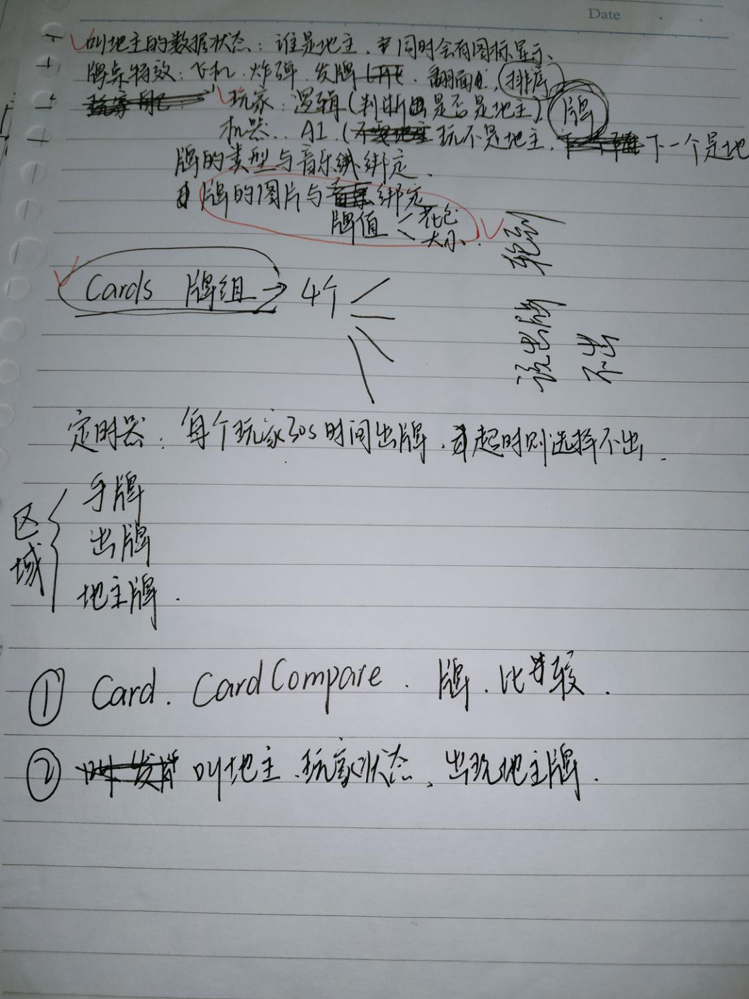
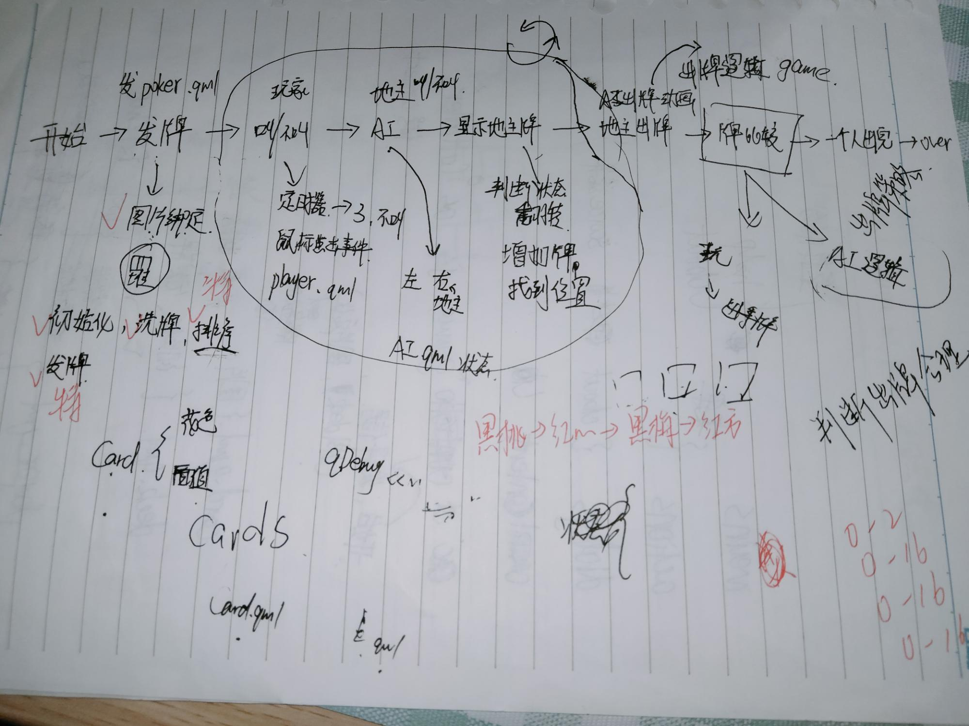
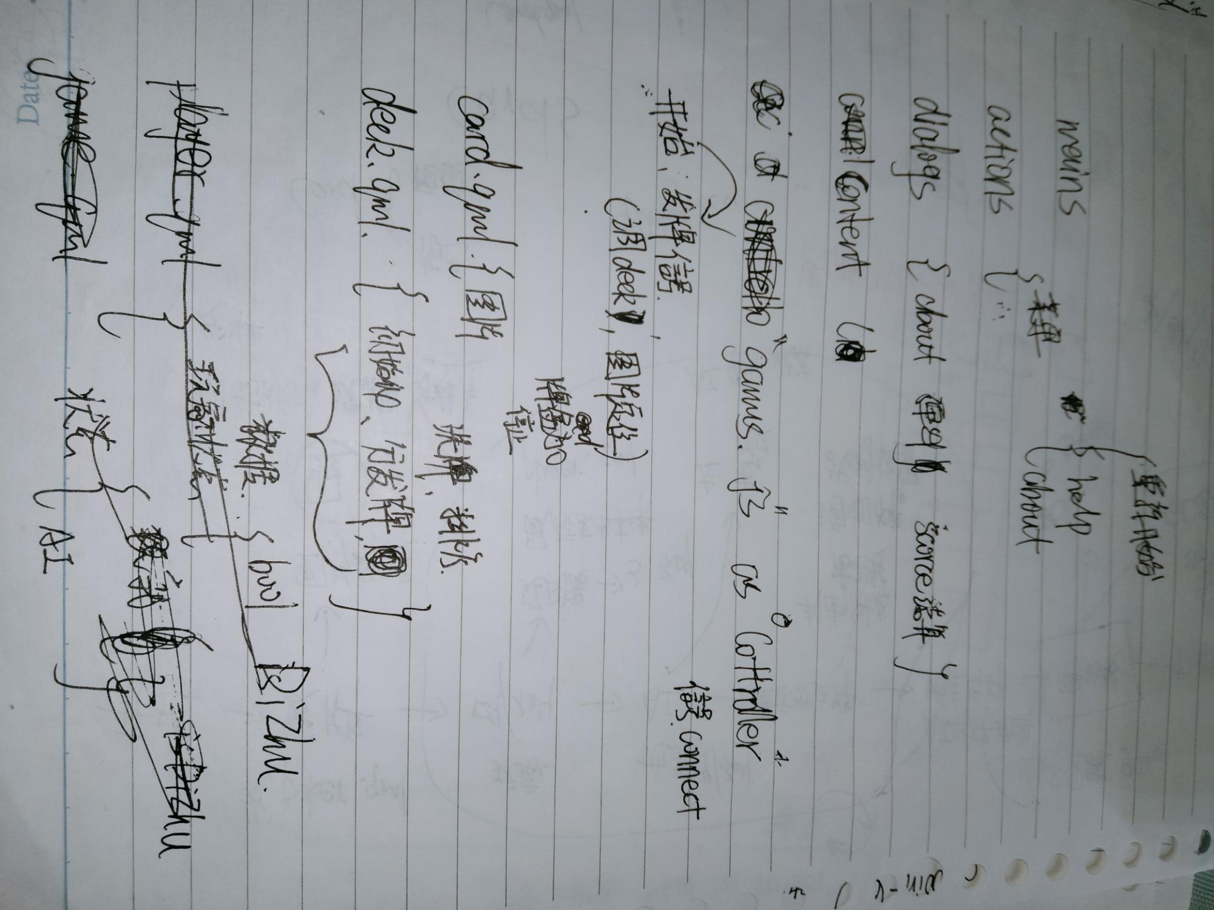
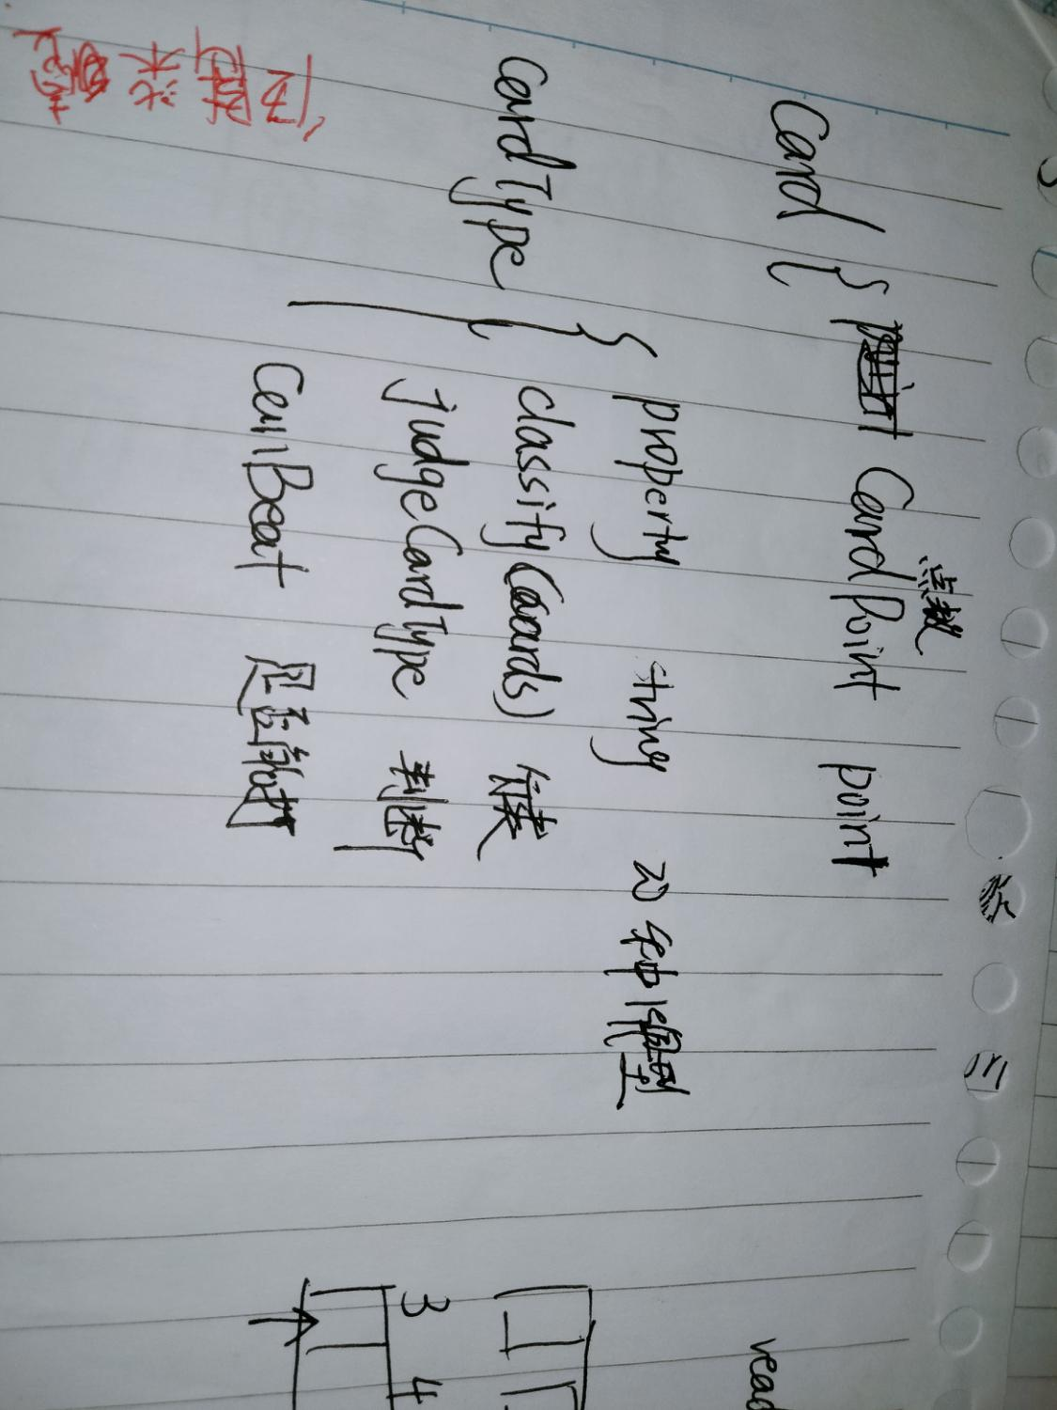
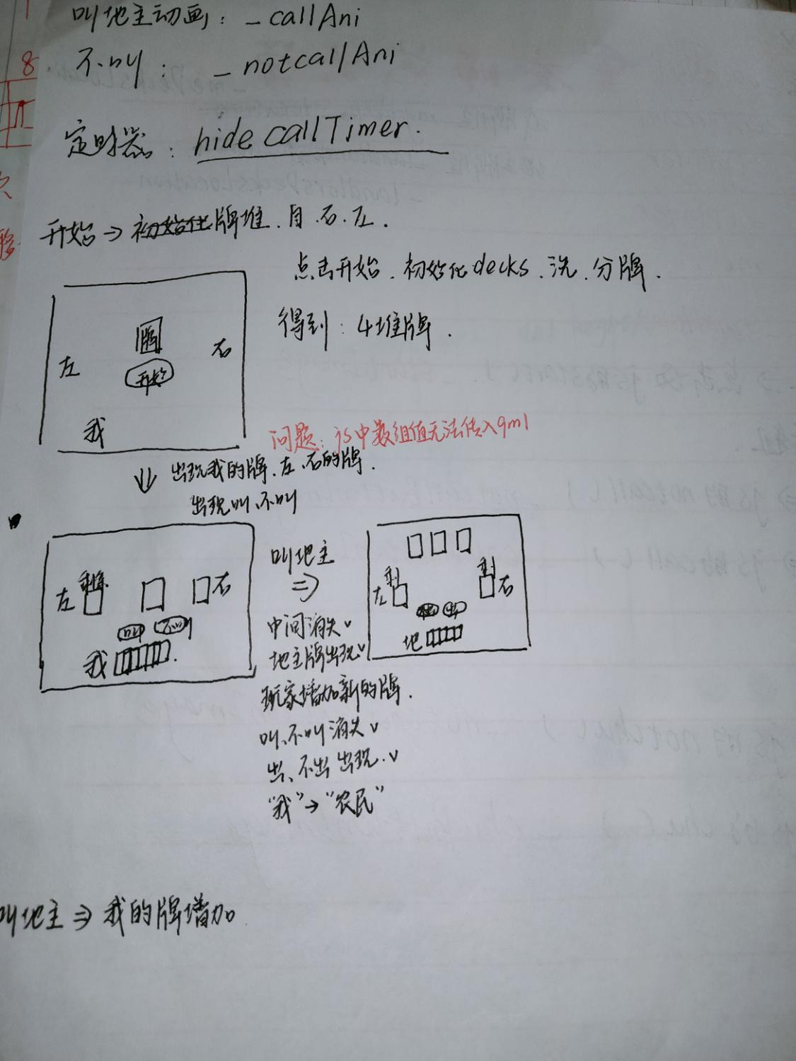

Slide 7
02
分工

Slide 8
界面ui及游戏控制：
02
牌型算法：
01
列举所有牌型，判断牌型、设计权值、设计拆牌算法、判断当前卡牌是否能打出
a.界面的初始化：设置背景图片和音乐、定义各种图片和按钮形象和位置，牌堆的显示、抢地主不抢的动画、发牌动画
b.总控制：控制玩家轮流出牌、实现点击开始按钮后(抢地主、出牌、超时不出、菜单项)后一系列操作，实现卡牌初始化、洗牌、发牌和排序算法，卡片和图片绑定
03
出牌逻辑：
当前玩家选择出的牌是否大于上家出的牌，ai出牌、判断输赢、ai为地主时出牌、根据牌型出牌
小组成员：
王瑶瑶：牌型算法，出牌逻辑
伍静茹：对界面初始化的初步定义，Ai算法
刘予：优化ui界面和游戏总控制

Slide 9
伍静茹：对ui界面的初始化定义，出牌逻辑
ui界面的初始化：
基本定义了玩家形象，地主形象，叫与不叫按钮的组合、实现了点击叫地主后的动画以及人物形象改变的动画
机器人出牌：
调用 findBestPlay(hand, lastPlayed) 函数来找到能够大过上家牌的最佳出牌组合。如果找到了这样的牌组合，则将其赋给 cardsToPlay。如果找不到能够大过的牌组合（bestPlay.length === 0），则调用 findAnyPlay(hand) 函数尝试找到其他可以出的牌型。
不足之处：函数中的逻辑相对简单，仅考虑了能否大过上家的牌和找其他牌型的情况。没有对输入参数进行严格的有效性检查，假设输入的手牌和上家出的牌是合法且有效的，在实际中会导致意外的错误或异常行为。
AI出牌算法问题
读取上家的出牌，使用出牌逻辑来分解上家的出牌，但是由于没有实现出牌区的存储和出牌逻辑缺少部分组合的处理，没有办法正确读取上家的出牌来实现机器人对接下来出牌的判断，机器人出牌逻辑也没有正确的通过每个人的发牌函数读取机器人自身手牌，最终无法通过机器人出牌逻辑实现机器人出牌。试想通过线程来完成机器人和玩家的按序出牌，但由于时间原因和自身技术水平，没有掌握线程的代码技术，最终也无法通过线程来控制机器人和玩家的按序出牌。
点击按钮后动画不出现
通过设置定时器实现点击叫地主和不叫后的动画出现，角色由农民变为地主，问题就是不能和逻辑结合起来

Slide 10
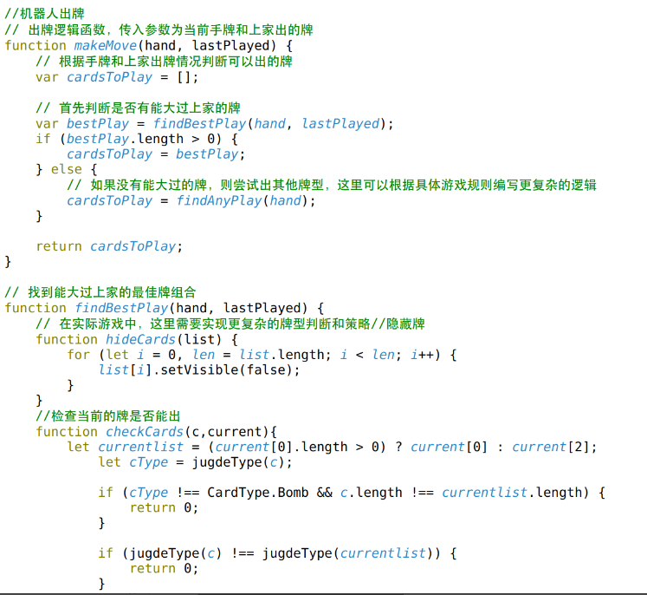
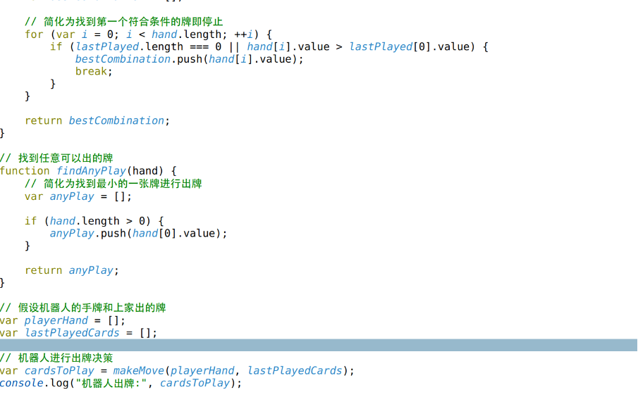
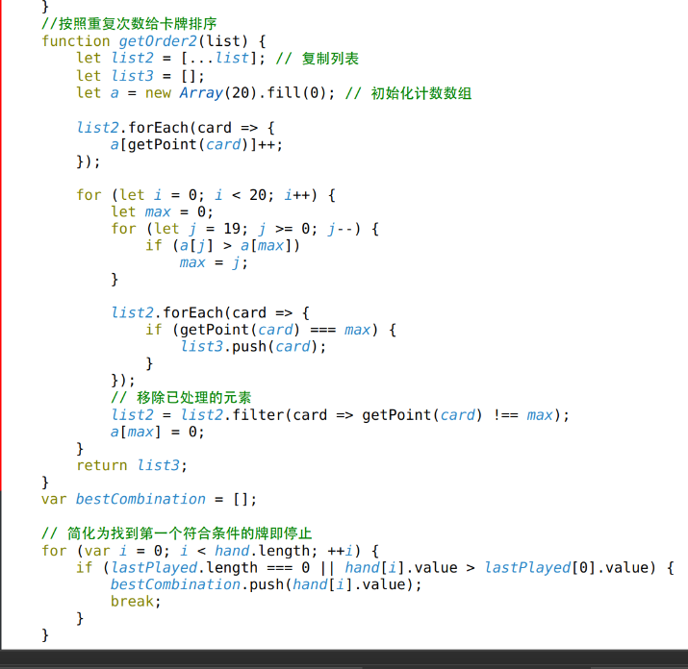
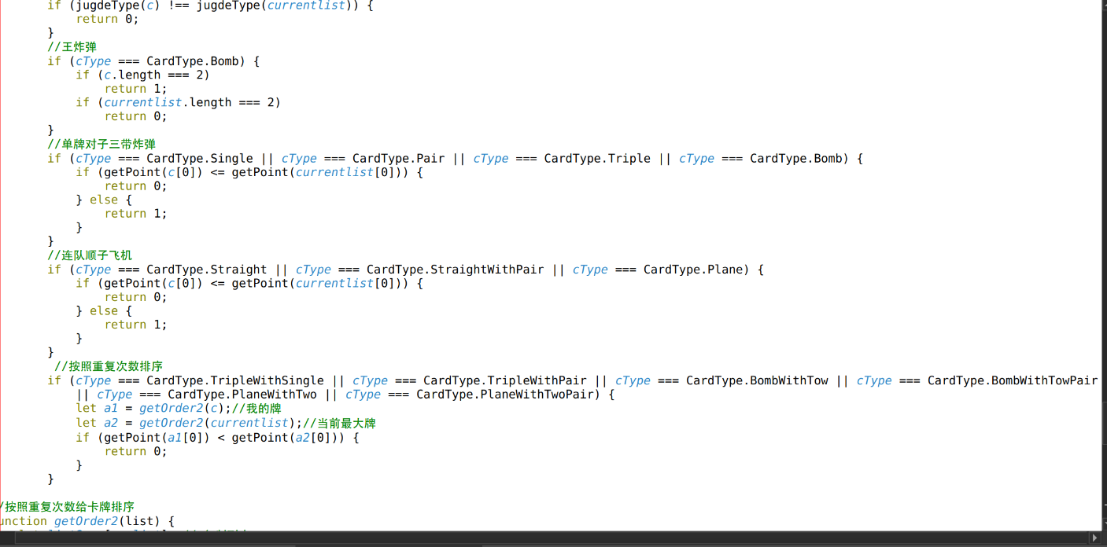
出牌逻辑

Slide 11
王瑶瑶：牌型算法
牌型的定义，判断牌型是否符合，设置权重，拆牌算法、判断牌是否能打出
出牌的逻辑
当前玩家选择出的牌是否大于上家出的牌，根据牌型出牌
牌的逻辑存在bug
牌的逻辑与ui界面交互弱
1,对于某些特殊的牌型无法检测到，还未找出错误
牌型的检测：首先获取当前牌的张数，牌的张数小于4张很容易获得是什么类型，主要问题在于当牌张数过长，例如飞机，并且主要的主牌存在三张牌一样的情况下，需要先用一个数组获取相同一张牌出现的次数，再通过排序获取连牌，例如连子连对的主牌最大一张，用于比较，通过出现次数可以基本获取牌的类型，比如a[3].length===1,表示相同牌出现四次的有一个
2,拆牌算法出现错误
实现思路是获取手牌并根据model拆分成特殊类型的牌型，用于服务AI主动出牌。算法出现bug,不能检测一副手牌的类型
办法一：将牌的命名（name：1-4.png）直接选用图片命名，获取图片第一个字符“1”为花色，第二个数字“4”为牌面。
办法二：创建一个牌组将所有的牌列举出来，用画布将牌对应的suit和rank画出来
两种方式均未实现参数成功传递的问题，虽然检测时两种都能显示对于牌但是无法与逻辑进行连接

Slide 12
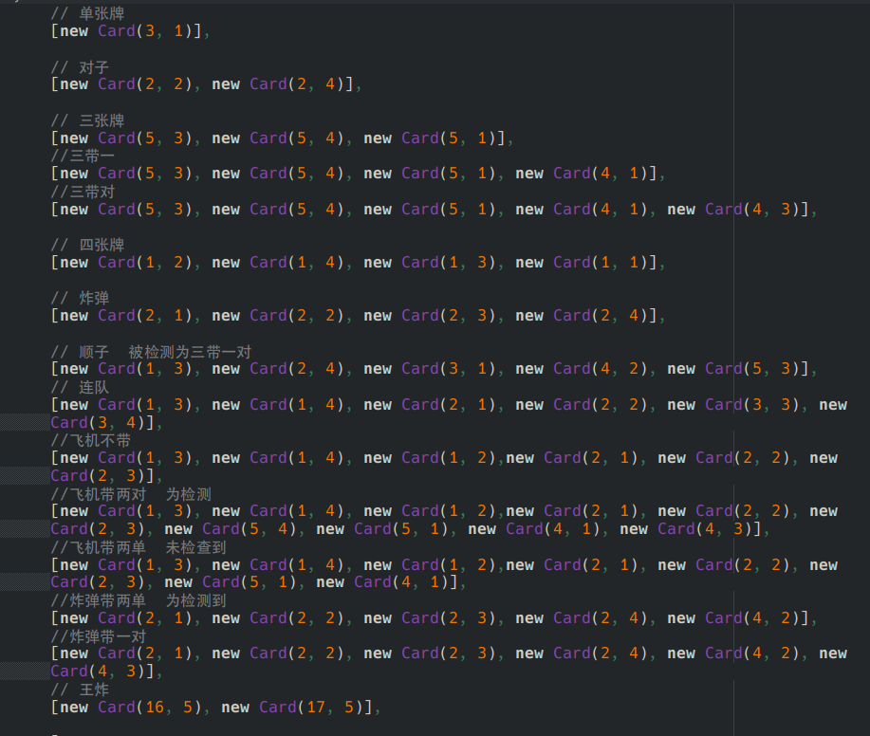
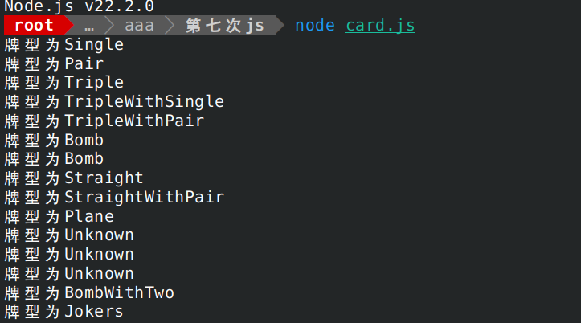
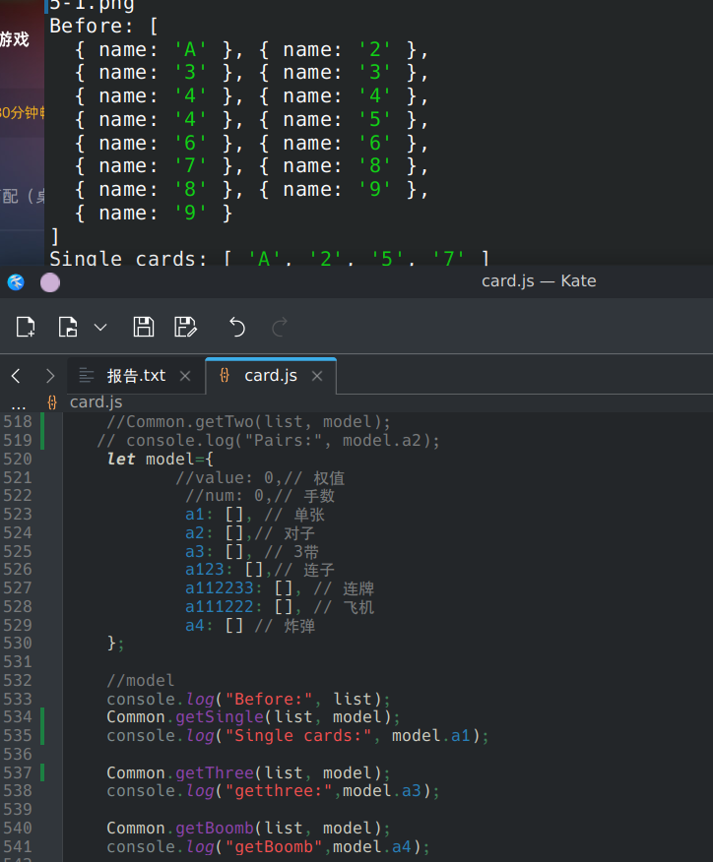
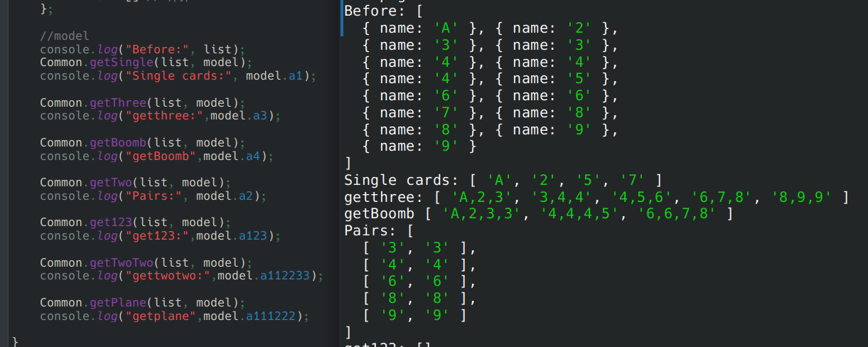
牌型

Slide 13
刘予：优化ui界面和游戏总控制
优化：
背景图片和音乐、玩家农民形象的随机、牌堆和出牌区域、开始按钮、叫与不叫地主按钮和出不出牌按钮及其响应效果
游戏控制器game.js：
各种按钮点击之后出发的事件和图片的可视效果、对牌的初始化、洗牌、发牌、发牌和排序算法
牌的点击事件处理
调用问题
玩家需要点击牌选择即将出的牌，点击牌面一次，牌面上移，再点击一次，牌面回到原始位置。起初是用taphandler处理，由于牌的显示是一张叠一张，导致玩家点击一张牌，这张牌下方的牌也会被点击起来，无法实现只点击一张牌，于是转为使用mouseArea处理该事件。
游戏是玩家自己与人机对战，不知道怎么利用qml在js中创建的多个对象进行控制
两个按钮组合的切换
两个按钮组合设置在页面位置是一样的，尽管我将后者可视设为true,后者依旧不显示，这是因为受堆叠顺序影响，默认组件堆叠顺序z为0,后一个按钮被前一个按钮挡住，导致不显示，解决方式是将后一个按钮堆叠顺序设为1,大于前一个按钮组合即可
参数无法正确传入
在js定义的全局数组无法在qml中实时更新，qml中访问得到数据为空，运行时间上出现差异导致传递参数不是我们真正想要的参数

Slide 14
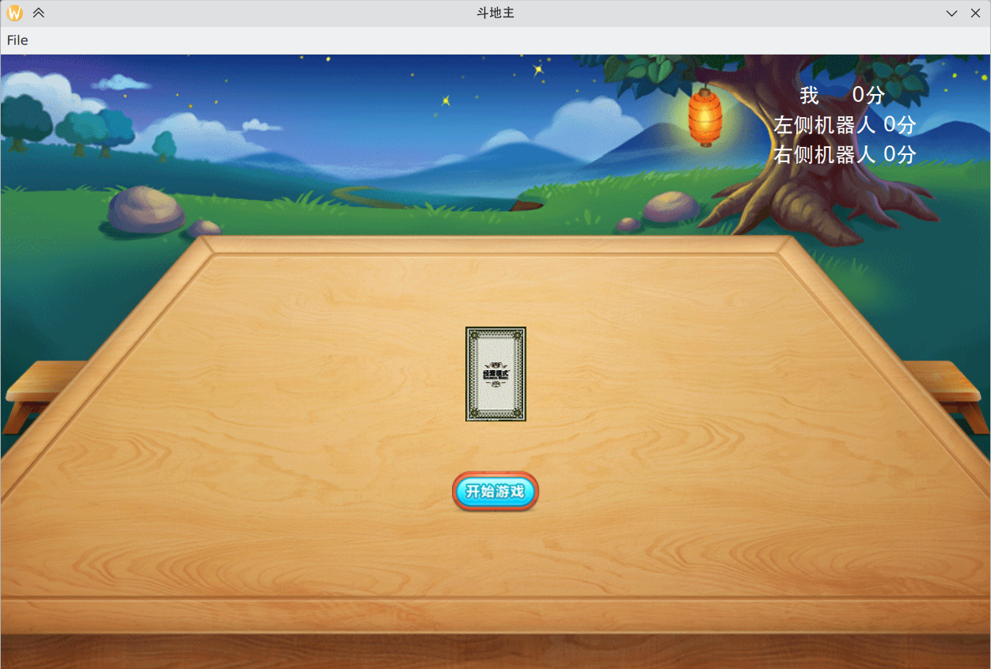
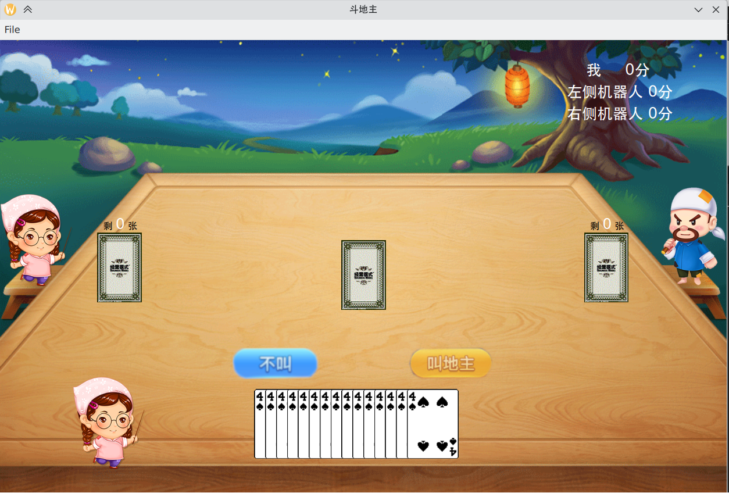
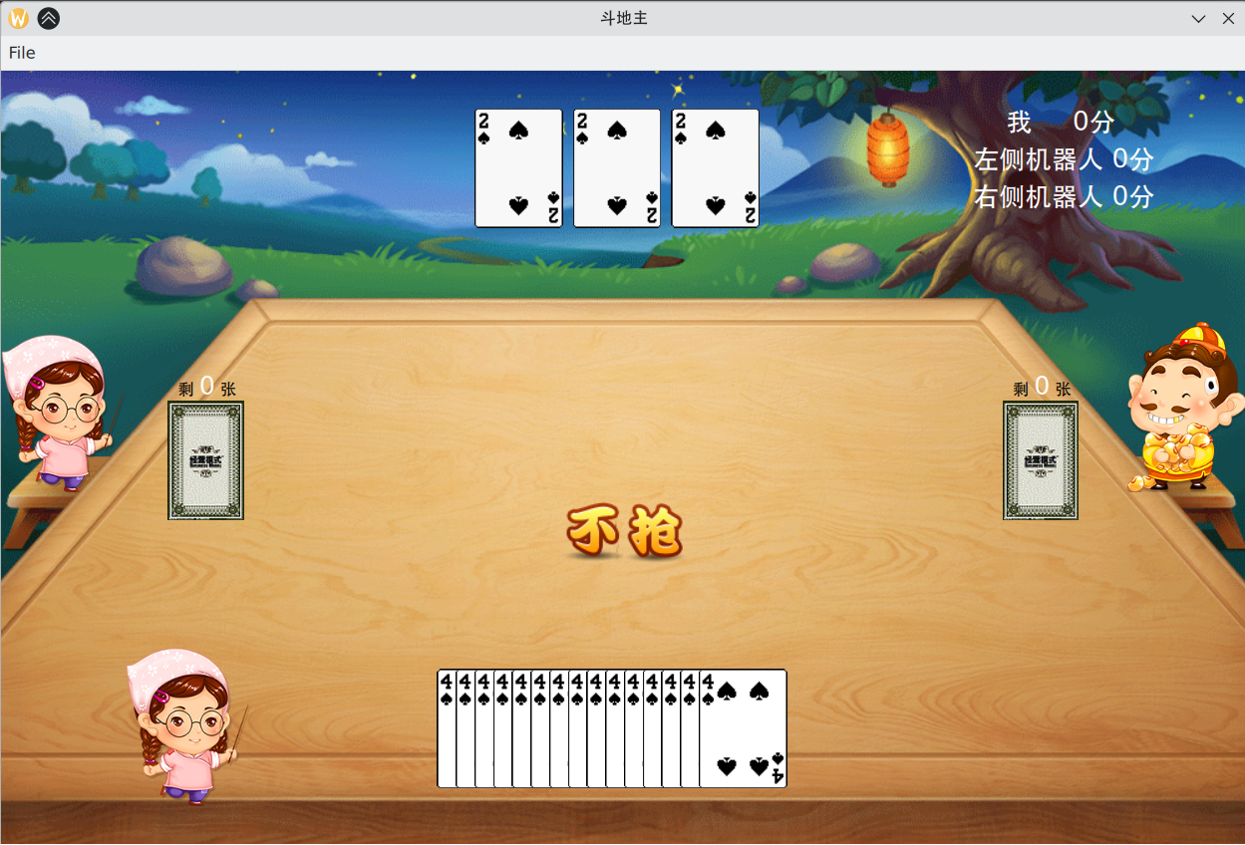
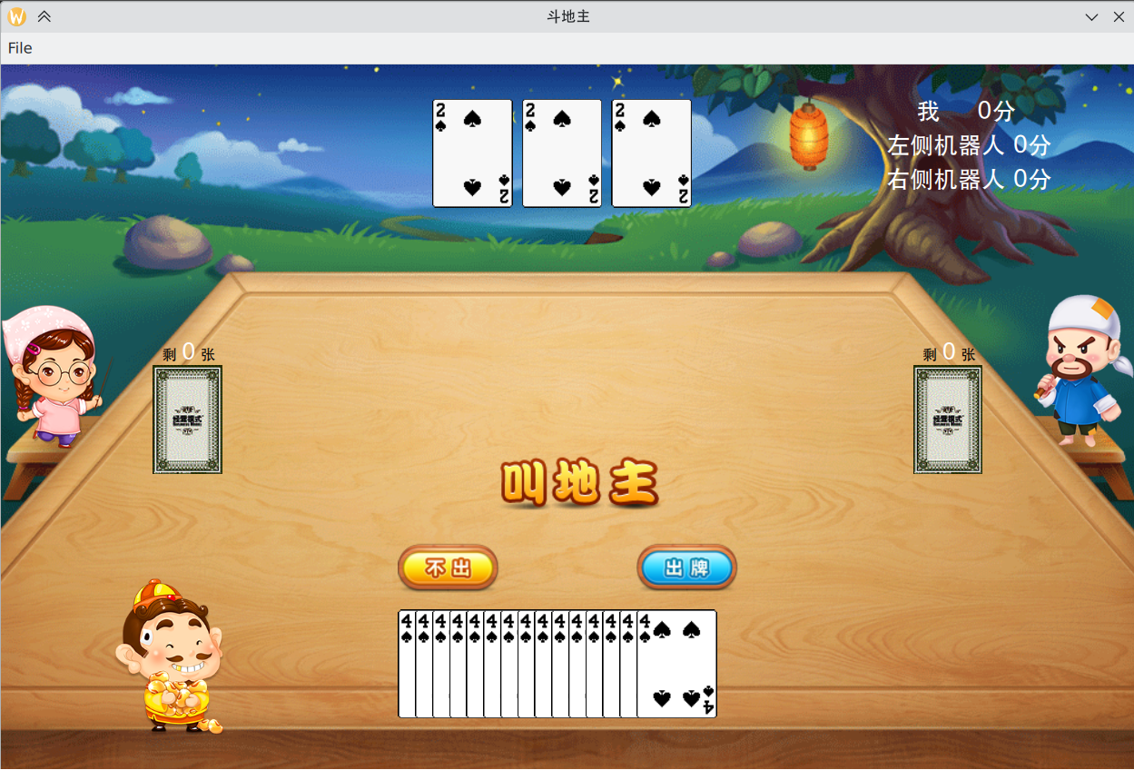
基本ui界面

Slide 15
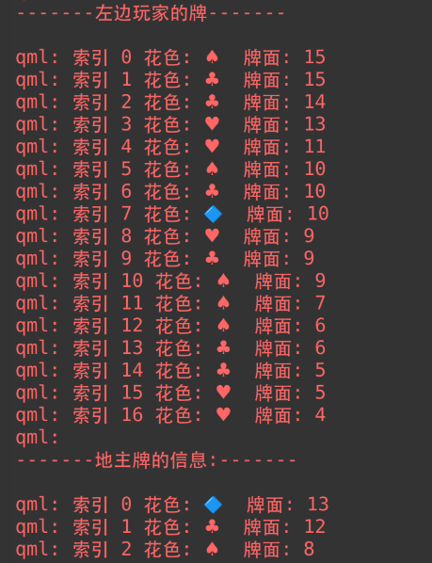
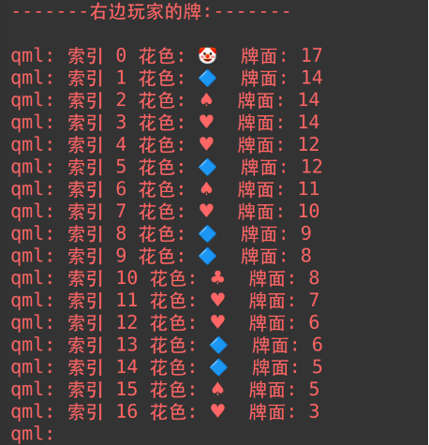
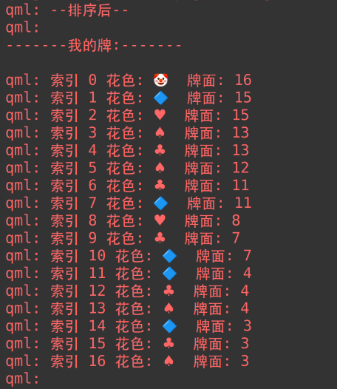
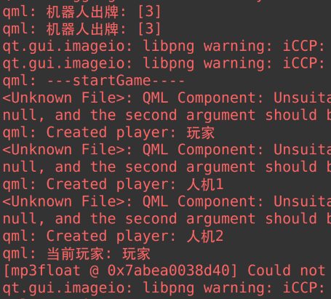
对牌的初始化、洗发牌

